Slide 1
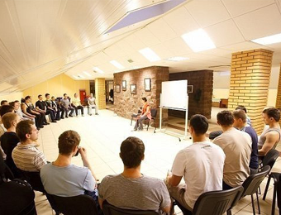
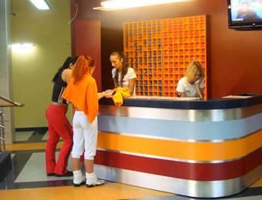
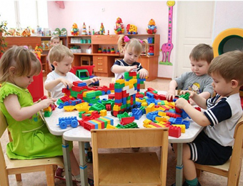
CRM модуль
Системы Автоматизации учета посетителей
в Спортивных и Обучающих Центрах
Отмечалка
www.otmechalka.com

Slide 2
Содержание
Отмечалка
Содержание
Что такое CRM? Цели внедрения CRM....................................... 3
БЕТА версия и ОСНОВНАЯ ИДЕЯ ............................................... 5
Другие возможности CRM модуля.............................................. 9
Основные понятия CRM модуля............................................... 11
Построение процессов взаимодействия с клиентами................ 13
Визуальные элементы CRM модуля ......................................... 24
Контакты................................................................................. 26
2
www.otmechalka.com

Slide 3
Что такое CRM?
Цели внедрения CRM
www.otmechalka.com

Slide 4
Что такое CRM? Цели внедрения CRM?
Отмечалка
CRM, CRM-система, аббревиатура от англ. Customer Relationship Management переводится как Управление отношениями с клиентами.
Это программное обеспечение, предназначенное для улучшения взаимоотношений с клиентами, повышения их лояльности, автоматизации стратегий взаимодействия с клиентами, в частности, для повышения уровня продаж, оптимизации маркетинга и улучшения обслуживания клиентов путём сохранения информации о клиентах и истории взаимоотношений с ними, установления и улучшения бизнес-процессов и последующего анализа результатов.
4
www.otmechalka.com

Slide 5
БЕТА версия и
ОСНОВНАЯ ИДЕЯ
www.otmechalka.com

Slide 6
Бета версия и основная идея
Отмечалка
Данная версия CRM модуля является БЕТА версией
CRM модуль
Релиз
Работа команды: доработки, документация, новые идеи
+
Вопросы
Отзывы
Комментарии клиентов
+
CRM модуль
Бета версия
6
www.otmechalka.com

Slide 7
Бета версия и основная идея
Отмечалка
Основная идея
Исходная задача
Результат
Следующая задача
Исходная задача
Результат
Задача
Результат
Задача
ЦЕЛЬ!
Задача
Результат
Задача
Результат
7
www.otmechalka.com

Slide 8
Бета версия и основная идея
Отмечалка
Пример схемы процесса взаимодействия с клиентом
Личный звонок
Недозвон
Личный звонок
Недозвон
Отказался
☹
Личный звонок
Купил!
☺
Личный звонок
Перезвонить
Личный звонок
Перезвонить
"Stay with them until they buy or die"
"Оставайся с ними, пока они не купят или не умрут"
8
www.otmechalka.com

Slide 9
Другие возможности
CRM модуля
www.otmechalka.com

Slide 10
Другие возможности CRM модуля
Отмечалка
Кроме гибкой настройки процессов взаимодействия с клиентами,
CRM Отмечалка позволяет:
делать обзвон клиентов с возможностью
распределения звонков между несколькими сотрудниками,
выбора клиентов по нужным параметрами,
внесения результата разговора
распределять задачи между сотрудниками организации и контролировать их выполнение,
устанавливать напоминания,
уточнять детали по задачам, посредством внутренних сообщений,
ранжировать задачи по приоритету и срочности,
быстро находить задачи по названию, описанию и другим параметрам.
10
www.otmechalka.com

Slide 11
Основные понятия
CRM модуля
www.otmechalka.com

Slide 12
Основные понятия CRM модуля
Отмечалка
Задача – основная единица CRM модуля.
Звонок так же является задачей определенного типа.
Звонок клиенту
=
Задача по клиенту
Типы задач
Личный звонок клиенту
Обзвон
Другая задача по клиенту
Внутренняя задача
12
www.otmechalka.com

Slide 13
Построение процессов
взаимодействия с клиентами
www.otmechalka.com

Slide 14
Построение процессов взаимодействия с клиентами
Отмечалка
Построение процесса взаимодействия с теплым клиентом
Теплым клиентом в данном случае считается клиент, который сам обратился за информацией.
Самая распространенная задача по клиенту – Личный звонок клиенту.
Рассмотрим возможную цепочку задач, результатов и следующих шагов по процессу общения с теплым клиентом.
Личный звонок клиенту (входящий)
Отправлена информация
Личный звонок клиенту (исходящий)
Запись на пробное занятие
Не купил абонемент
Проверить покупку абонемента
Собирается купить абонемент
Пробное занятие
Личный звонок клиенту (исходящий)
Собирается купить абонемент
Проверить покупку абонемента
Купил абонемент
14
www.otmechalka.com

Slide 15
Построение процессов взаимодействия с клиентами
Отмечалка
Или сокращенно это будет выглядеть так
Личный звонок клиенту (входящий)
Отправлена информация
Личный звонок клиенту (исходящий)
Запись на пробное занятие
Не купил абонемент
Проверить покупку абонемента
Собирается купить абонемент
Пробное занятие
Купил абонемент
15
www.otmechalka.com

Slide 16
Построение процессов взаимодействия с клиентами
Отмечалка
На этой схеме у нас есть три задачи - "Личный звонок клиенту", "Проверить покупку абонемента", "Пробное занятие" и множество возможных результатов.
Рассмотрим возможные результаты по каждой задаче.
Результат
Запись на пробное занятие
Отправлена информация
Задача
Думает
Личный звонок клиенту
Перезвонить
Сейчас не актуально
Собирается купить абонемент
Купил абонемент
Условный отказ
16
www.otmechalka.com

Slide 17
Построение процессов взаимодействия с клиентами
Отмечалка
Результат
Задача
Купил абонемент
Пробное занятие
Собирается купить абонемент
Не понравилось
Не пришел
Задача
Результат
Проверить покупку абонемента
Купил абонемент
Не купил абонемент
17
www.otmechalka.com

Slide 18
Построение процессов взаимодействия с клиентами
Отмечалка
После каждого результата может следовать только одна задача.
Рассмотрим следующий шаг каждого результата.
Результат
Следующий шаг
Запись на пробное занятие
Пробное занятие
Отправлена информация
Личный звонок клиенту
Задача
Думает
Личный звонок клиенту
Личный звонок клиенту
Перезвонить
Личный звонок клиенту
Сейчас не актуально
Личный звонок клиенту
Собирается купить абонемент
Проверить покупку абонемента
Купил абонемент
Условный отказ
Личный звонок клиенту
18
www.otmechalka.com

Slide 19
Построение процессов взаимодействия с клиентами
Отмечалка
Результат
Следующий шаг
Задача
Купил абонемент
Пробное занятие
Собирается купить абонемент
Проверить покупку абонемента
Не понравилось
Личный звонок клиенту
Не пришел
Личный звонок клиенту
Задача
Результат
Следующий шаг
Проверить покупку абонемента
Купил абонемент
Не купил абонемент
Личный звонок клиенту
19
www.otmechalka.com

Slide 20
Построение процессов взаимодействия с клиентами
Отмечалка
Для некоторых результатов выполнения задач актуально вносить дополнительную информацию по результату, например, результат "Отказ" - дополнительная информация - "Причина отказа".
Такая дополнительная информация в привязке к результату у нас в Отмечалке называется – "дополнительным полем результата".
Рассмотрим дополнительные поля для результатов нашей схемы взаимодействия.
Результат
Запись на пробное занятие
Дата, когда удобно посетить
Направления и группы
Дополнительная информация
20
www.otmechalka.com

Slide 21
Построение процессов взаимодействия с клиентами
Отмечалка
Результат
Отправлена информация
Подробности
Результат
Думает
Результат
Сейчас не актуально
Причина
21
www.otmechalka.com

Slide 22
Построение процессов взаимодействия с клиентами
Отмечалка
Результат
Условный отказ
Причина (справочник)
Не подходит расписание
Далеко добираться
Интересуют другие направления
Другое
Подробности (текст)
Результат
Собирается купить абонемент
Какие абонементы интересуют
22
www.otmechalka.com

Slide 23
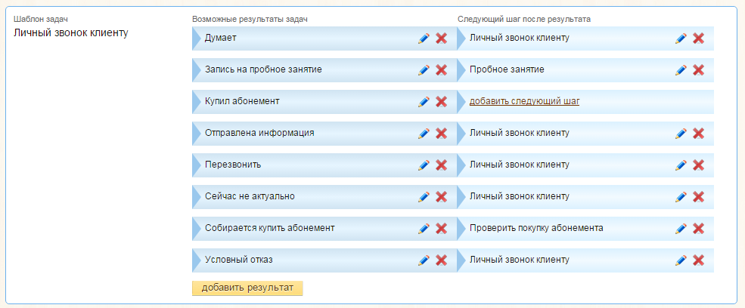
Построение процессов взаимодействия с клиентами
Отмечалка
После построения схемы процесса взаимодействия с клиентом, переходим к настройке данного процесса в CRM модуле системы автоматизации Отмечалка.
Вставить скрин
23
www.otmechalka.com

Slide 24
Визуальные элементы
CRM модуля
www.otmechalka.com

Slide 25
Визуальные элементы CRM модуля
Отмечалка
С внедрением CRM модуля в систему добавлены:
Отдельная страница для работы с CRM модулем.
Возможность создавать и просматривать задачи и звонки с любой страницы, используя кнопки быстрого доступа к CRM модулю, размещенные в шапке системы.
Оповещения
Напоминания
Возможность просматривать звонки и задачи, sms по каждому клиенту (в меню по клиенту).
Общий CRM отчет
Настройки CRM модуля, позволяющие организовать широкий спектр бизнес процессов:
Настройка дополнительных справочников
Справочник "Шаблоны задач"
Справочник "Результаты выполнения задач"
Настройка рабочих процессов.
25
www.otmechalka.com

Slide 26
Отмечалка
Контакты
Отмечалка
По всем вопросам Вы можете обратиться к нам любым представленным ниже способом:
Вопросы по подключению к системе:
тел.: +38 066 098 0205 (Александр)
Skype: otmechalka.promo
E-mail: promo@otmechalka.com
Техническая поддержка:
тел.: +38 099 568 0868 (Ирина)
Skype: otmechalka
E-mail: support@otmechalka.com
Вопросы по партнерству и развитию:
тел.: +38 098 070 7673 (Юрий)
Skype: yurii.sio2
тел.: +38 096 186 0502 (Виктория)
Skype: mt-expert
Официальная группа в Вконтакте: www.vk.com/otmechalka_crm
Официальная страничка в Facebook: www.facebook.com/Otmechalka
Официальная группа в Facebook: www.facebook.com/groups/Otmechalka
26

